Slide 1
ПРОЦЕССОР

Slide 2
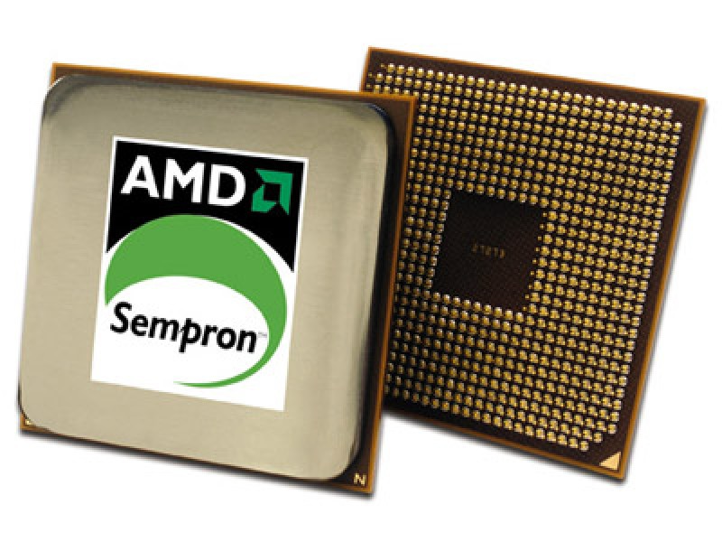
Процессор - основное устройство обработки информации.
Функции процессора: • обработка информации; • управление устройствами компьютера.

Slide 3
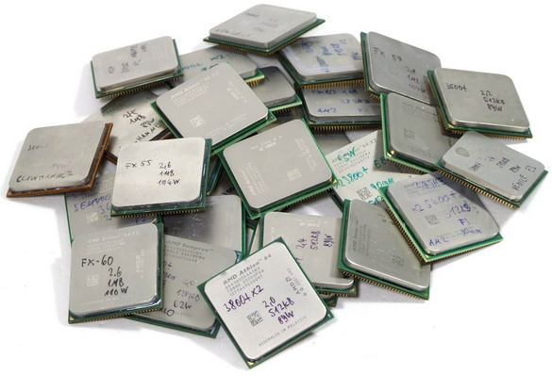
Характеристики процессора

Slide 4
Характеристики процессора:
Тактовая частота - количество тактов процессора за одну секунду. Единица измерения МГц, ГГц. Частота в 1 МГц соответствует миллиону тактов в 1 секунду.
Разрядность - длина двоичного кода, который процессор может обрабатывать одновременно.
Чем выше частота и больше разрядность процессора, тем больше его производительность.

Slide 5
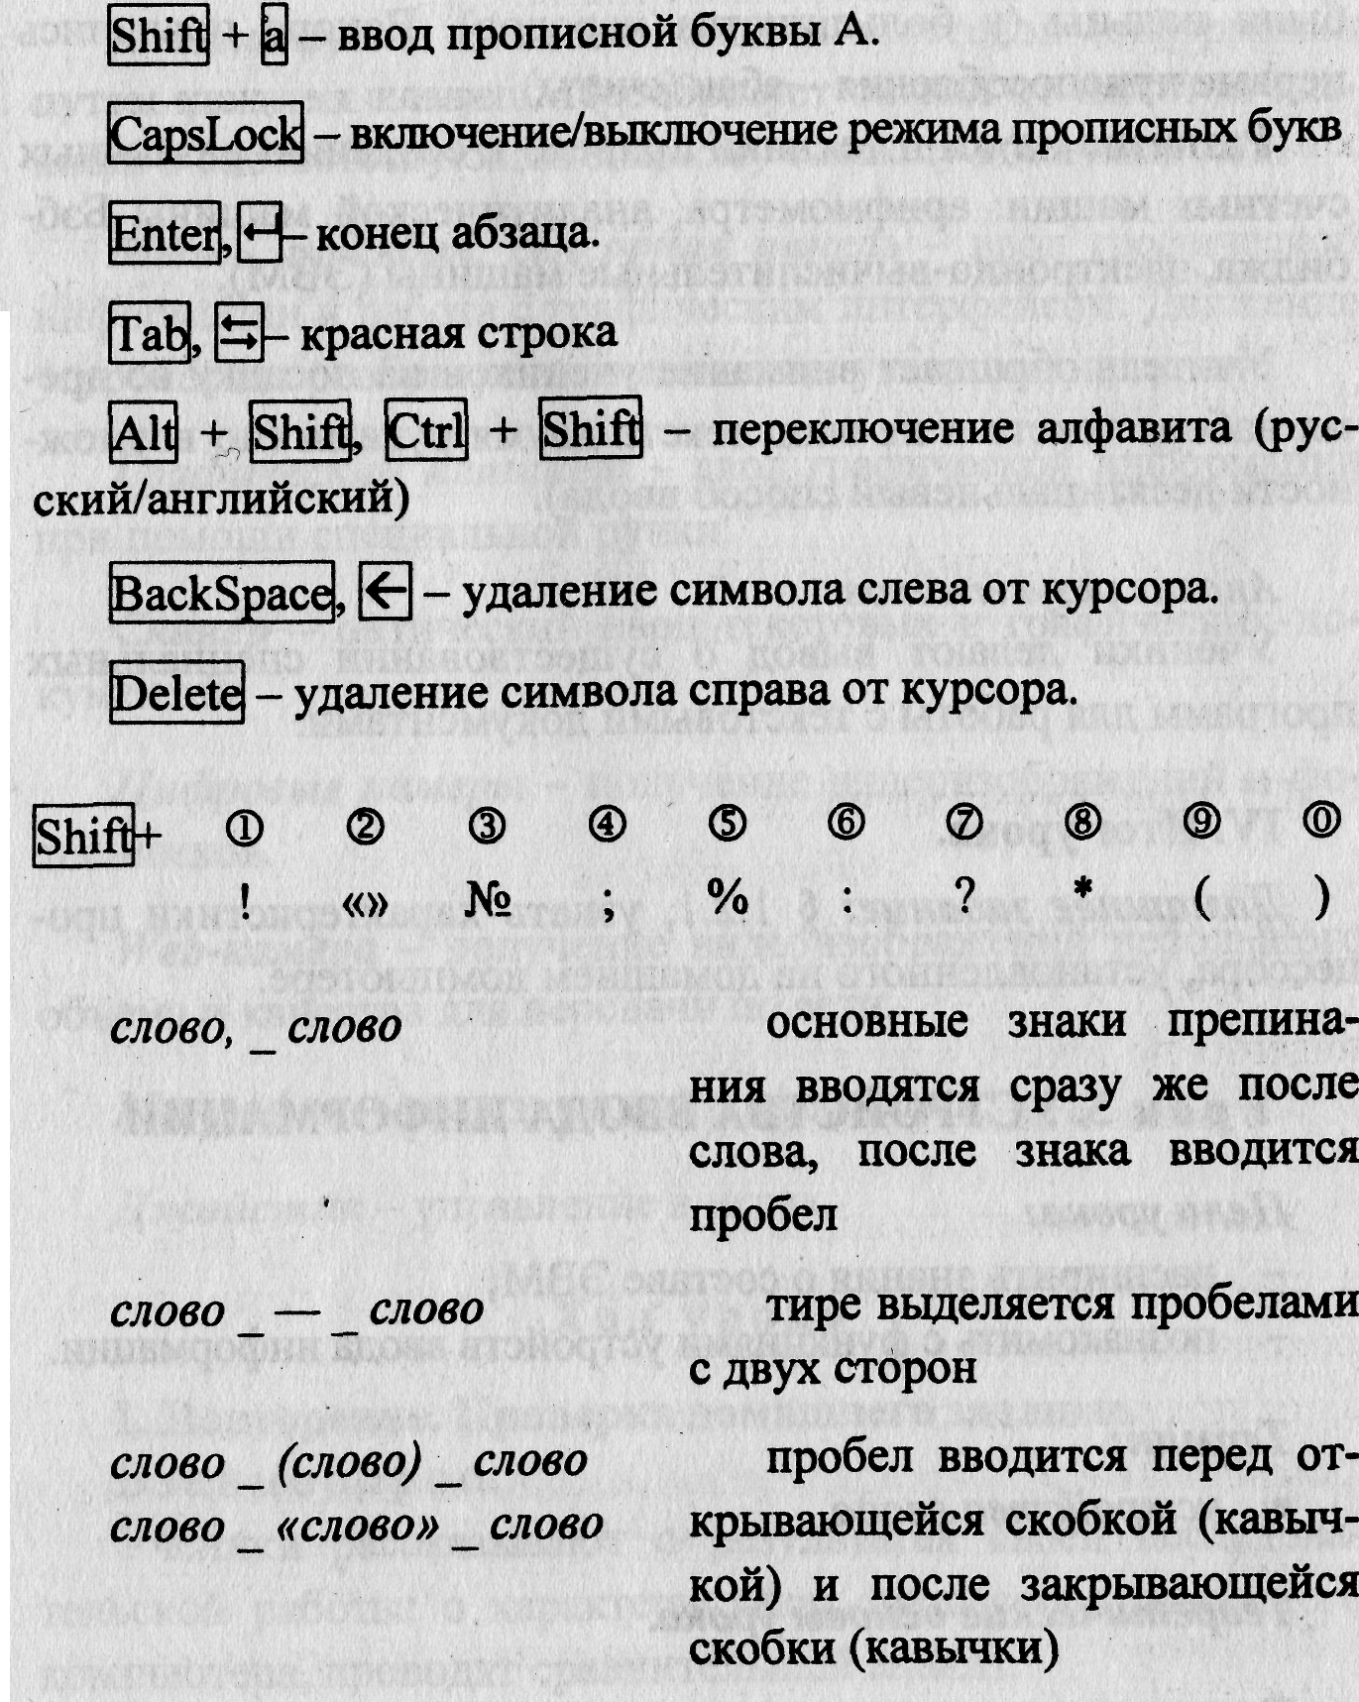
Практическая часть «Ввод текста»

